Slide 1
Medicatie en geschiktheid
Martin van Zitteren
Medische beoordelaar (AMS)
Inspectie Leefomgeving en Transport
Wetenschappelijke vergadering AMABEL 4-10-2013

Slide 2
Inleiding
Juli 2011 verzoek van Afdeling Beleid
Aanwijzing voor vliegers, niet specifiek voor AME’s
Medicatie en alcohol
Gevaren:
Vliegers kunnen aan zelfmedicatie gaan doen
Zij nemen geen contact meer op met de AME
De medicatielijst is snel verouderd
Vervolg:
Tot nu toe geen vervolg
Medicatielijst is dringend aan herziening toe

Slide 3
Uitgangspunten
Brondocument is de militaire medicatielijst van Koninklijke Luchtmacht
Military Aviation Requirements
JAA medicatielijst in Handboek burgerluchtvaartgeneeskunde
JAR-FCL sectie 2, IEM FCL 3.040: Gebruik van medicamenten, geneesmiddelen, andere behandelingen en alcohol.
Overzicht van de meest gangbare geneesmiddelen.

Slide 4
Medicatielijst
Inleiding gebaseerd op IEM FCL 3.040
Indeling per orgaansysteem: hart en vaatstelsel, ademhalingsstelsel, etc.
Voor de tabel een inleiding of opmerking
Stofnaam-merknaam

Slide 5
Medicatielijst
Indeling in 3 klassen:
1: Over de toonbank. Deze medicatie mag meestal vrij gebruikt worden
2: Medicatie die alleen na goedkeuring van de AME, AeMC of de AMS gebruikt mag worden
3: Medicatie die niet verenigbaar is met het vliegen

Slide 6
Praktijk
Veel vliegers gebruiken al jaren medicatie die volgens de tabel klasse 3 zijn.
In het verleden onvoldoende op gelet door AME en AMS.
Overgang van nationale regelgeving naar JAR-FCL 3 in 1999.
De lijst bevat alleen de meest gangbare geneesmiddelen en is daardoor onvolledig.
Invoering van EU-FCL per 8-4-2013.

Slide 7
EU-FCL anticoagulantia
AMC1 MED.B.010 (f) (4) en (g): anticoagulantia toegestaan als profylaxe voor klasse 1.
Goedkeuring na 6 maanden stabiele antistolling.
5 Maal INR bepaald, waarvan ten minste 4 binnen de norm.
OML restrictie.
AMC2 MED.B.010 (f) (2) en (g): anticoagulantia toegestaan als profylaxe voor klasse 2.
Idem.
OSL of OPL restrictie moet overwogen worden.

Slide 8
EU-FCL psychotrope medicatie
AMC1 MED.B.055 (e): medicatie bij een stemmingsstoornis is toegestaan.
Stabiele psychiatrische toestand.
Alleen als profylaxe bij depressies.
Alleen SSRI.
OML restrictie.

Slide 9
EU-FCL psychotrope medicatie
AMC2. MED.B.055 (b): het gebruik van psychotrope medicatie is toegestaan.
Voor welke ziektebeelden?
Welke medicatie?
OSL restrictie.
AMC11 MED.B.095 (c): het gebruik van psychotrope medicatie is toegestaan.
Voor welke ziektebeelden?
Welke medicatie?
Welke restrictie?

Slide 10
Nieuwe medicatie
Anticoagulantia
Dabigatran (Pradaxa)
Antidiabetica
Sitagliptine (Januvia), DPP-4 remmer
Sitagliptine/Metformine (Janumet)
Antirheumatica
Infliximab (Remicade)
Ook voorgeschreven voor artritis psoriatica en chronische darmontstekingen

Slide 11
Toekomst
Een medicatielijst opstellen is redelijk eenvoudig.
Het actueel houden van de lijst kost veel inspanning.
Tijdrovend en dus kostbaar.
Steeds minder budget.
Samenwerking met Defensie.
Nieuwe werkgroep?
Samenwerking in internationaal verband?
Rol voor het CMO Forum?
Rol voor EASA?

Slide 12
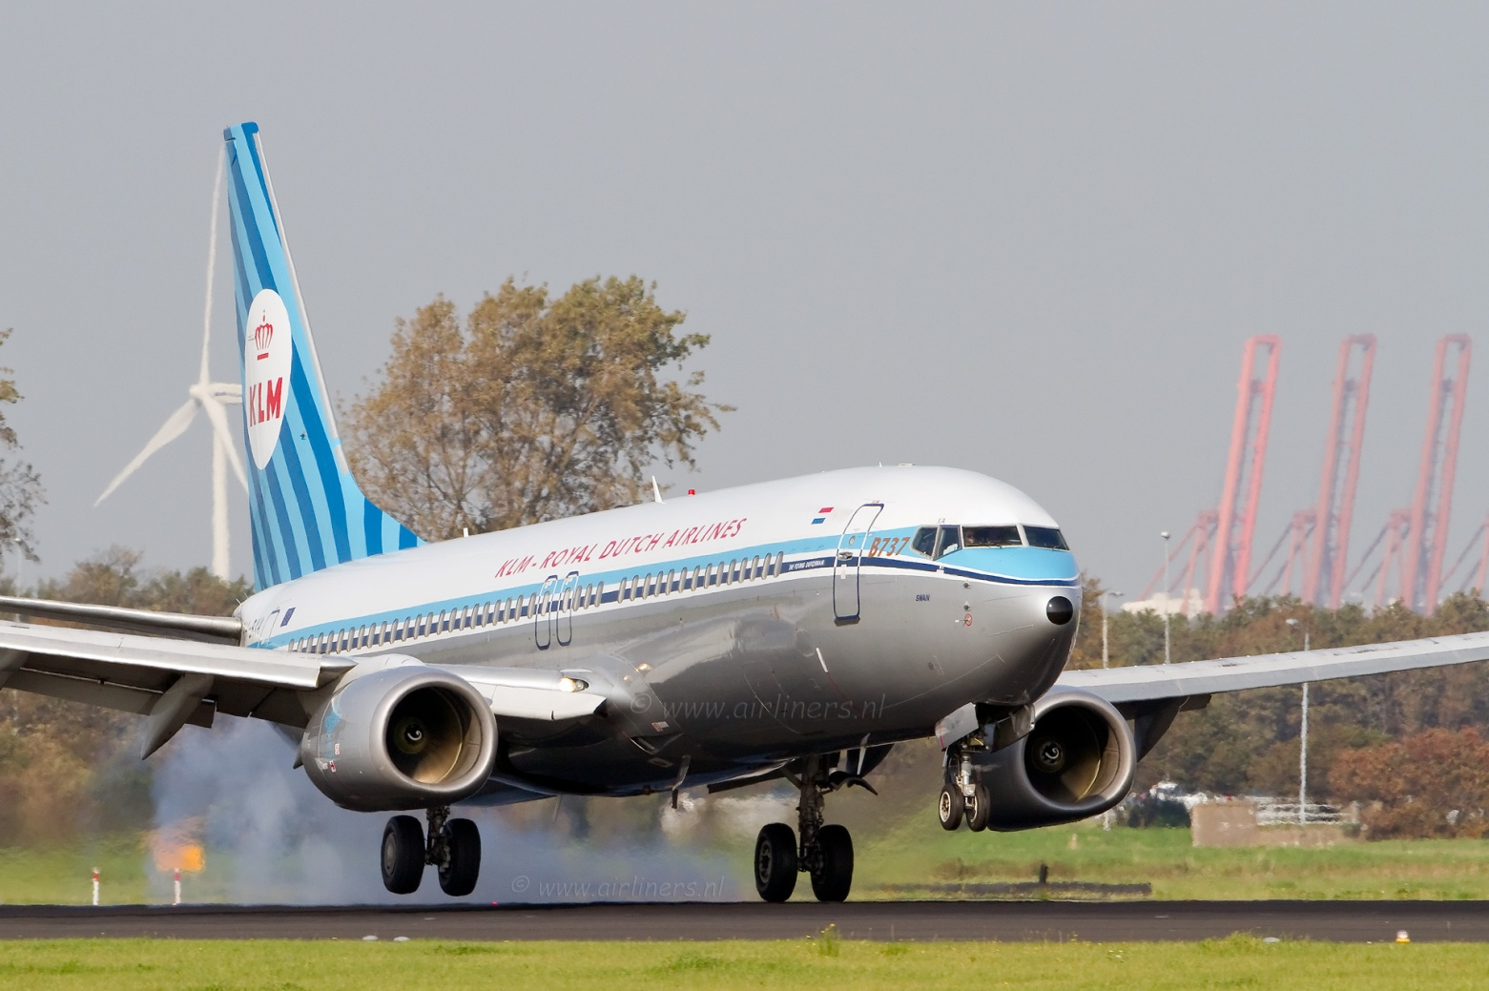
Vragen?

